Slide 1

Alibaba Sentinel 介绍
侯海民
2019年12月

Slide 2

目录
■ Sentinel 介绍
■ 如何使用
■ Sentinel 控制台
■ 工作原理

Slide 3
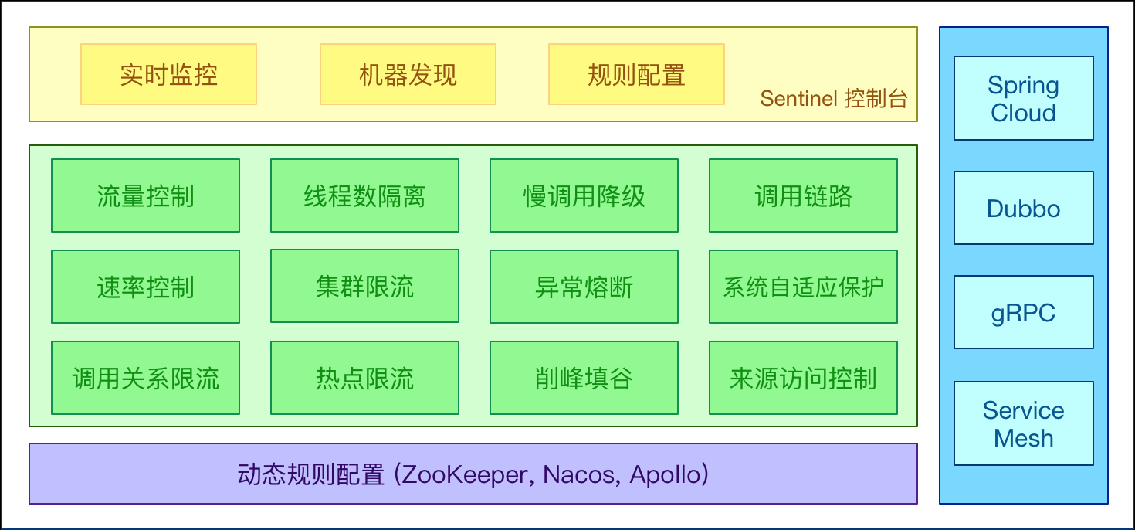
1.Sentinel 介绍
1.1 Sentinel 是什么？
随着微服务的流行，服务和服务之间的稳定性变得越来越重要。Sentinel 是面向分布式服务架构的轻量级流量控制组件，主要以流量为切入点，从限流、流量整形、熔断降级、系统负载保护等多个维度来保障微服务的稳定性。

Slide 4
1.Sentinel 介绍
1.2 Sentinel 基础概念
资源：
资源是Sentinel的关键概念。它可以是应用程序中的任何内容，例如，由应用程序提供的服务， 或由应用程序调用的其它应用提供的服务，甚至是一段代码。
只要是通过 Sentinel API 定义的代码，就是资源，能够被 Sentinel 保护起来。
规则：
围绕资源的实时状态设定的规则，可以包括流量控制规则、熔断降级规则以及系统保护规则。所有规则可以动态实时调整。

Slide 5
2.如何使用
Sentinel 可以分为 Sentinel 核心库和 Dashboard，两者相互独立。
Sentinel 进行资源保护的步骤：
定义资源
定义规则
校验规则是否生效
2.1定义资源方式
方式一：主流框架的默认适配
方式二：抛出异常的方式
try (Entry entry = SphU.entry("resourceName")) {
} catch (BlockException ex) {
}

Slide 6
2.如何使用
方式三：返回布尔值方式
if (SphO.entry("resourceName")) {
try {
} finally {
SphO.exit();
}
} else {
}
方式四：注解方式
Sentinel 支持通过 @SentinelResource 注解定义资源并配置 blockHandler 和 fallback 函数来进行限流之后的处理。
blockHandler 函数会在原方法被限流/降级/系统保护的时候调用；
fallback 函数会针对所有类型的异常。
方式五：异步调用支持

Slide 7
2.如何使用
2.2 流量控制
原理是监控应用流量的QPS或并发线程数等指标，当达到指定的阈值时对流量进行控制，避免被瞬时的流量高峰冲垮，从而保障应用的高可用性。
流量控制规则（FlowRule）
Field | 说明 | 默认值
resource | 资源名，资源名是限流规则的作用对象
count | 限流阈值
grade | 限流阈值类型，QPS 或线程数模式 | QPS 模式
limitApp | 流控针对的调用来源 | default，代表不区分调用来源
strategy | 判断的根据是资源自身，还是根据其它关联资源 (refResource)，还是根据链路入口 | 根据资源本身
controlBehavior | 流控效果（直接拒绝 / 排队等待 / 慢启动模式） | 直接拒绝

Slide 8
2.如何使用
2.3 熔断降级
Sentinel 熔断降级会在调用链路中某个资源出现不稳定状态时（调用超时或异常比例升高），对该资源的请求调用进行快速失败，避免影响到其它的资源而导致级联错误。当资源被降级后，在接下来的降级时间窗口之内，对该资源的调用都自动熔断。
熔断降级规则（DegradeRule）
Field | 说明 | 默认值
resource | 资源名，资源名是限流规则的作用对象
count | 限流阈值
grade | 降级模式，根据 RT 降级，或根据异常比例降级，或异常数 | RT
timeWindow | 降级的时间，单位为 s

Slide 9
2.如何使用
平均响应时间：1秒内持续进入5个请求
异常比例：每秒请求数 大于等于 5
异常数：近一分钟的异常数

Slide 10
2.如何使用
系统保护规则（SystemRule）
Field | 说明 | 默认值
highestSystemLoad | 最大的 load1，参考值 | -1 (不生效)
avgRt | 所有入口流量的平均响应时间 | -1 (不生效)
maxThread | 入口流量的最大并发数 | -1 (不生效)
qps | 所有入口资源的 QPS | -1 (不生效)

Slide 11
2.如何使用
访问控制规则（黑白名单，AuthorityRule）
黑白名单根据资源的请求来源（origin）限制资源是否通过，若配置白名单则只有请求来源位于白名单内时才可通过；若配置黑名单则请求来源位于黑名单时不通过，其余的请求通过。
Field | 说明
resource | 资源名，即限流规则的作用对象
limitApp | 对应的黑名单/白名单，不同 origin 用 , 分隔，如 appA,appB
strategy | 限制模式，AUTHORITY_WHITE 为白名单模式，AUTHORITY_BLACK 为黑名单模式，默认为白名单模式

Slide 12
2.如何使用
热点规则 (ParamFlowRule)
Field | 说明 | 默认值
resource | 资源名
count | 限流阈值
grade | 限流模式 | QPS
durationInSec | 统计窗口时间长度（单位为秒），1.6.0 版本开始支持 | 1s
controlBehavior | 流控效果（支持快速失败和匀速排队模式），1.6.0 版本开始支持 | 快速失败
maxQueueingTimeMs | 最大排队等待时长（仅在匀速排队模式生效），1.6.0 版本开始支持 | 0ms

Slide 13
2.如何使用
Field | 说明 | 默认值
paramIdx | 热点参数的索引，必填，对应 SphU.entry(xxx, args) 中的参数索引位置
paramFlowItemList | 参数例外项，可以针对指定的参数值单独设置限流阈值，不受前面 count 阈值的限制。仅支持基本类型和字符串类型
clusterMode | 是否是集群参数流控规则 | false
clusterConfig | 集群流控相关配置

Slide 14
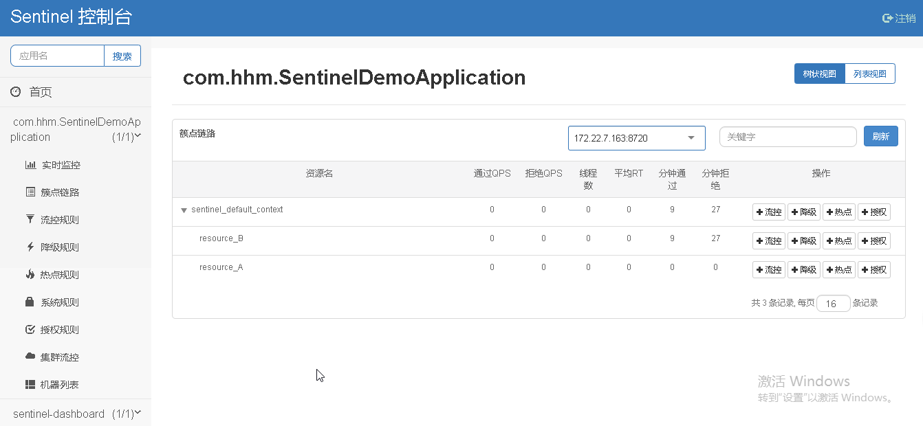
3.Sentinel 控制台

Slide 15
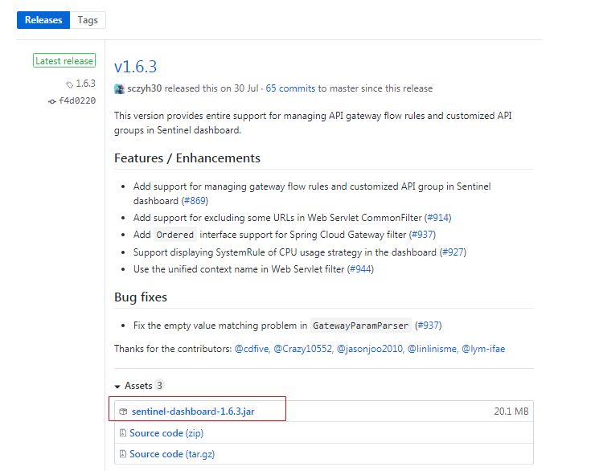
3.Sentinel 控制台
部署控制台
https://github.com/alibaba/Sentinel/releases
启动命令:
java -Dserver.port=8080 -Dcsp.sentinel.dashboard.server=localhost:8080 -Dproject.name=sentinel-dashboard -jar sentinel-dashboard-1.6.3.jar
访问：http://localhost:8080/

Slide 16
3.Sentinel 控制台
客户端连接控制台：
<dependency>
<groupId>com.alibaba.csp</groupId>
<artifactId>sentinel-transport-simple-http</artifactId>
<version>1.6.3</version>
</dependency>
配置应用启动参数:
-Dcsp.sentinel.dashboard.server=localhost:8080

Slide 17
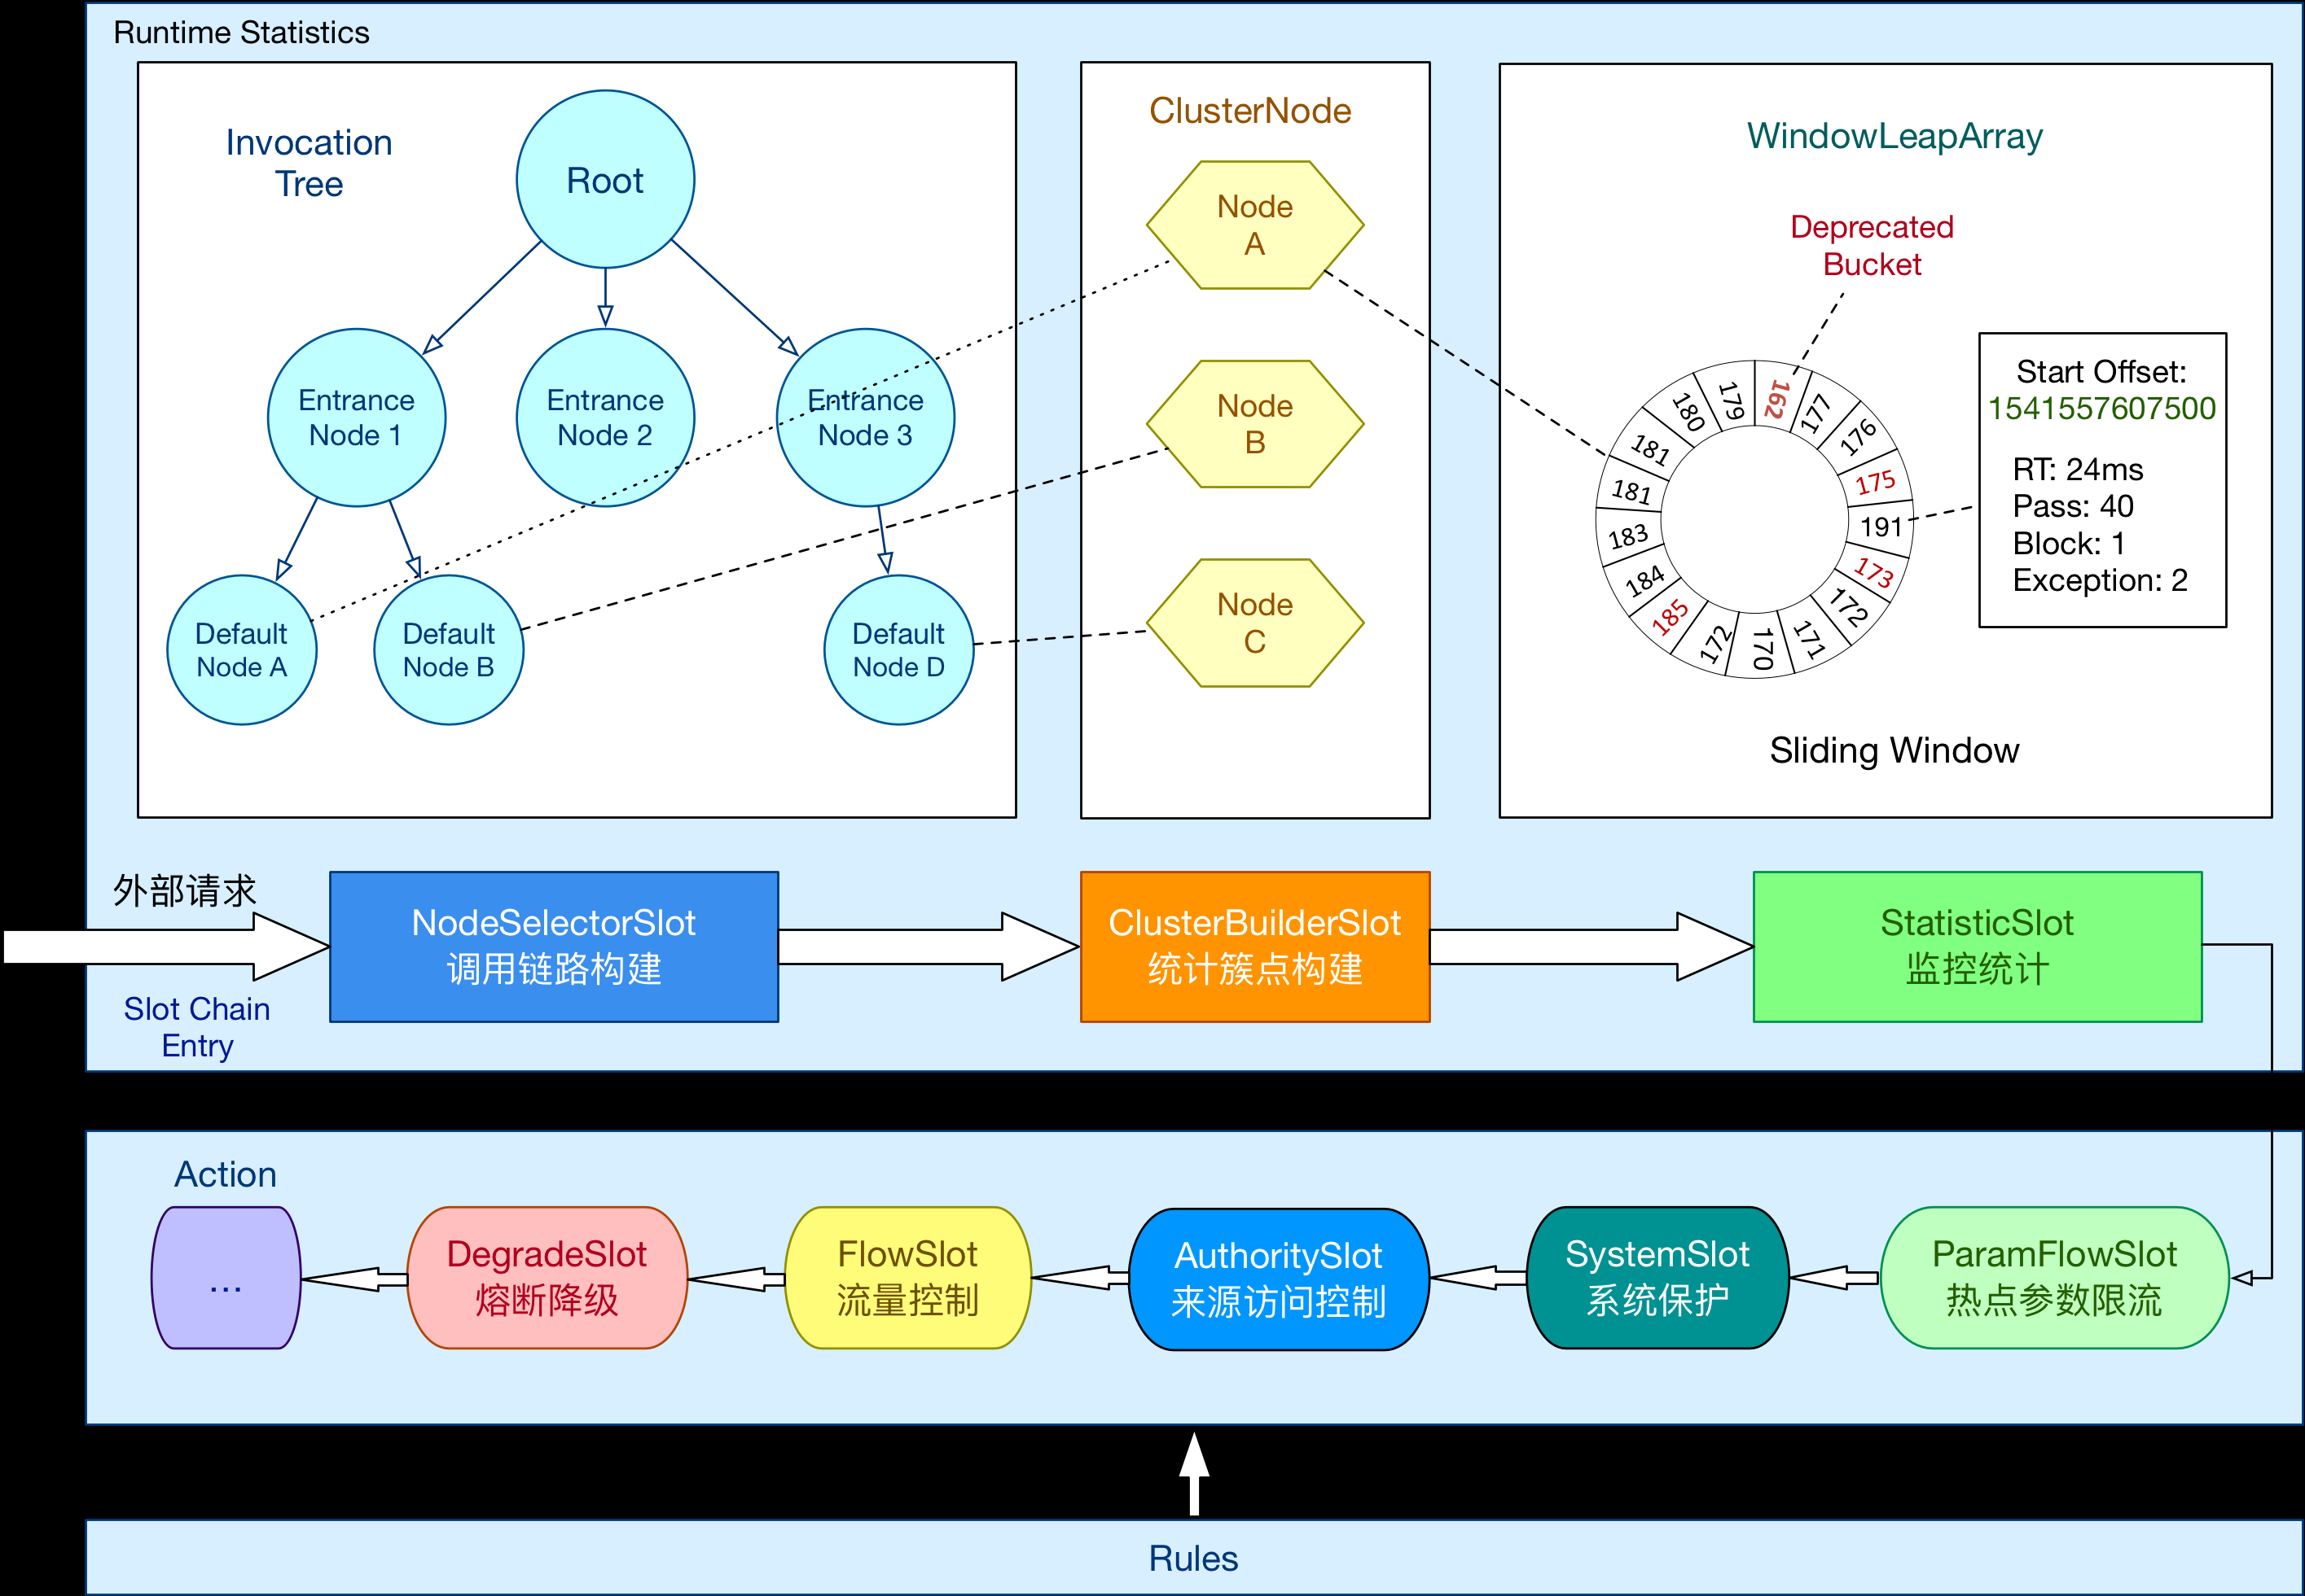
4 工作原理

Slide 18
4. 工作原理
在 Sentinel 里面，所有的资源都对应一个资源名称（resourceName），每次资源调用都会创建一个 Entry 对象。Entry 创建的时候，同时也会创建一系列功能插槽（slot chain），这些插槽有不同的职责，例如:
NodeSelectorSlot
ClusterBuilderSlot
StatisticSlot
FlowSlot
AuthoritySlot
DegradeSlot
SystemSlot

Slide 19
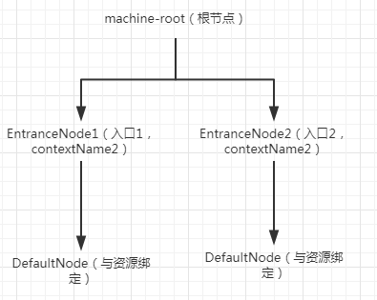
4 工作原理
NodeSelectorSlot
主要负责收集资源的路径，并将这些资源的调用路径以树状结构存储起来，用于根据调用路径进行流量控制。

Slide 20
4 工作原理
ClusterBuilderSlot
用于构建资源的 ClusterNode 以及调用来源节点。ClusterNode 保持某个资源运行统计信息（响应时间、QPS、block 数目、线程数、异常数等）以及调用来源统计信息列表。
StatisticSlot
用于统计实时的调用数据。
FlowSlot
根据预设的资源的统计信息，按照固定的次序，依次生效。如果一个资源对应两条或者多条流控规则，则会根据如下次序依次检验，直到全部通过或者有一个规则生效为止。
DegradeSlot
针对资源的平均响应时间（RT）以及异常比率，来决定资源是否在接下来的时间被自动熔断掉。
SystemSlot
根据对于当前系统的整体情况，对入口的资源进行调配。其原理是让入口的流量和当前系统的 load 达到一个动态平衡。（限制：只对入口流量起作用；只在 类Unix 的操作系统上生效）

Slide 21
Sentinel和Hystrix的异同
对比内容 | Sentinel | Hystrix
隔离策略 | 信号量隔离 | 线程池隔离/信号量隔离
熔断降级策略 | 基于响应时间或失败比率 | 基于失败比率
实时指标实现 | 滑动窗口 | 滑动窗口
规则配置 | 支持多种数据源 | 支持多种数据源
扩展性 | 多个扩展点 | 插件的形式
基于注解的支持 | 支持 | 支持
限流 | 基于 QPS，支持基于调用关系的限流 | 不支持

Slide 22
Sentinel和Hystrix的异同
对比内容 | Sentinel | Hystrix
流量整形 | 支持慢启动、匀速器模式 | 不支持
系统负载保护 | 支持 | 不支持
控制台 | 开箱即用，可配置规则、查看秒级监控、机器发现等 | 不完善

Slide 23


